Slide 1

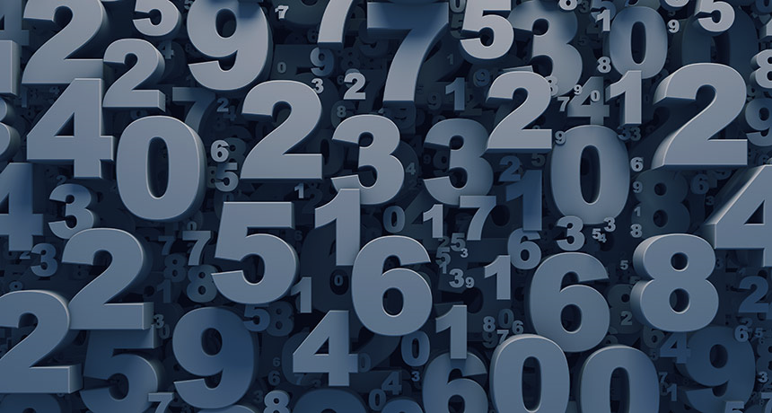
Booleans and Numbers

Slide 2
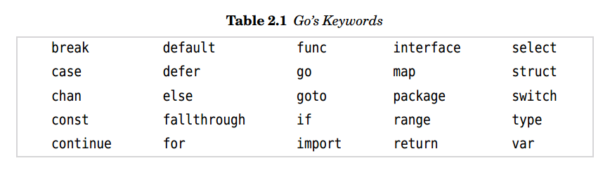
Previzualizare

Slide 3
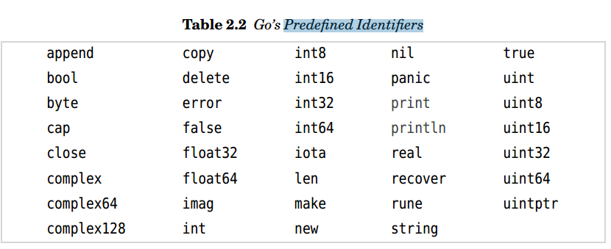
Constante si Variabile

Slide 4

Enumerari

Slide 5
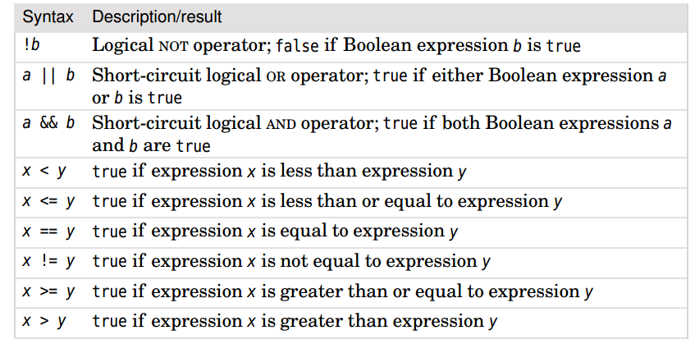
Valori booleene si expresii
Identificatorii sunt case-sensitive, de exemplu LINECOUNT, Linecount, LineCount, lineCount și linecount, reprezintă cinci identificatori diferiți.
Existenta Blank identifier.

Slide 6
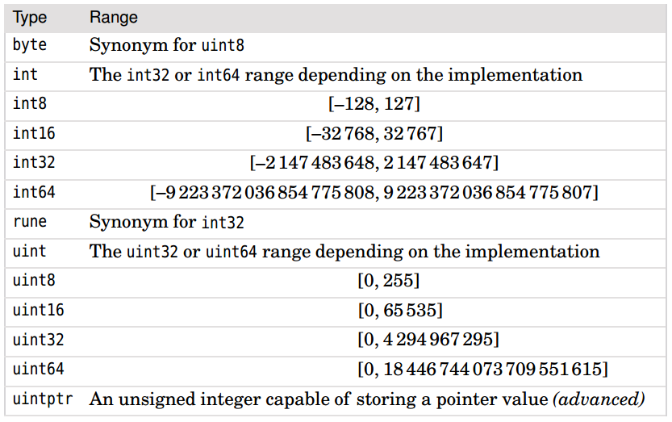
Tipuri numerice
Go ne ofera 11 tipuri de date de tip integari, 5 “signed” si 5 “unsigned” si unul in plus pentru a retine pointeri.
Nu putem folosi + sau < ori > pe tipuri numerice diferite ( int si int32)
Go are tip pentru numere complexe:
Complex -> complex128
Echivalentul lui “null” este nil.

Slide 7
Tipuri numerice
Tipuri in virgule mobila
Numerotarea numerelor cu virgulă mobilă acceptă toate operațiile aritmetice listate în tabelele din suportul de curs . Cele mai multe dintre constantele pachetului de matematică și toate funcțiile sale sunt enumerate în tabelele din suportul de curs.

Slide 8
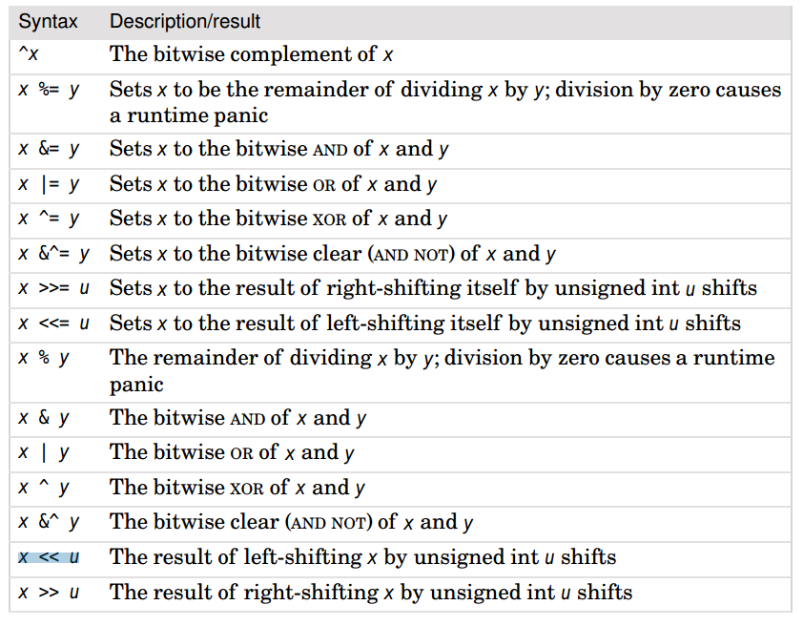
Operatori logici
Valabili pe tipuri de date intregi
Operatorii == si != pot fi folositi pentru a compara pointeri, interfete sau chiar referinte (channel,map sau slice) cu nil. Ceilalti operatori pot fi aplicati numai pe numere sau Stringuri.Go nu nu suporta supraincarcarea de operatori, dar putem avea metode precum Equal() sau Less().

Slide 9

Implementarea unui HTTP Server

